Slide 1







FIRST STEPS WITH
GEE
STATISTIQUES EXPLORATOIRE SPATIALE

Slide 2



OUR TEAM
AHMADOU NIASS
MALICK SENE
FOGWOUNG DJOUFACK SARAH-LAURE
NGUEMFOUO NGOUMTSA CÉLINA
STATISTIQUES EXPLORATOIRE SPATIALE

Slide 3



INTRODUCTION
QU’EST CE QUE GEE?
Google Earth Engine (GEE) est une plateforme cloud conçue pour l'analyse et la visualisation de données spatiales.
STATISTIQUES EXPLORATOIRE SPATIALE

Slide 4
INTRODUCTION
QU’EST CE QUE GEE?
GEE permet de créer des Visualisations interactives, d’écrire des scripts en JavaScript ou Python pour automatiser les analyses.
GEE est utilisé dans divers domaines, tels que l'agriculture, la gestion des ressources naturelles, la planification urbaine, la recherche scientifique, et la réponse aux catastrophes.
De plus, Les résultats et les visualisations peuvent être partagés facilement avec d'autres utilisateurs, favorisant ainsi la collaboration entre chercheurs, décideurs et le grand public.
STATISTIQUES EXPLORATOIRE SPATIALE

Slide 5


ACCES TO GEE
Comment accéder à la plateforme Google Earth Engine?
STATISTIQUES EXPLORATOIRE SPATIALE

Slide 6

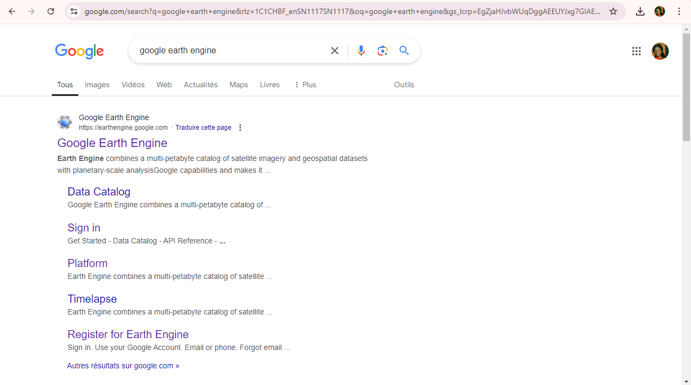
STEP 1
STATISTIQUES EXPLORATOIRE SPATIALE

Slide 7
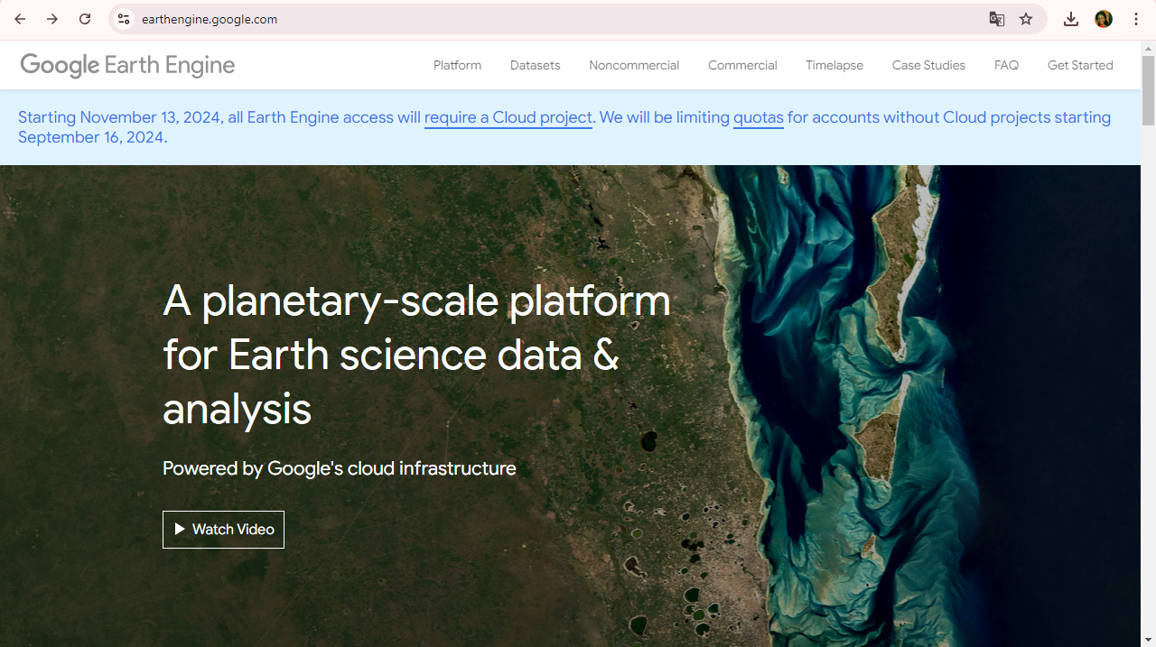
STEP 2
STATISTIQUES EXPLORATOIRE SPATIALE

Slide 8

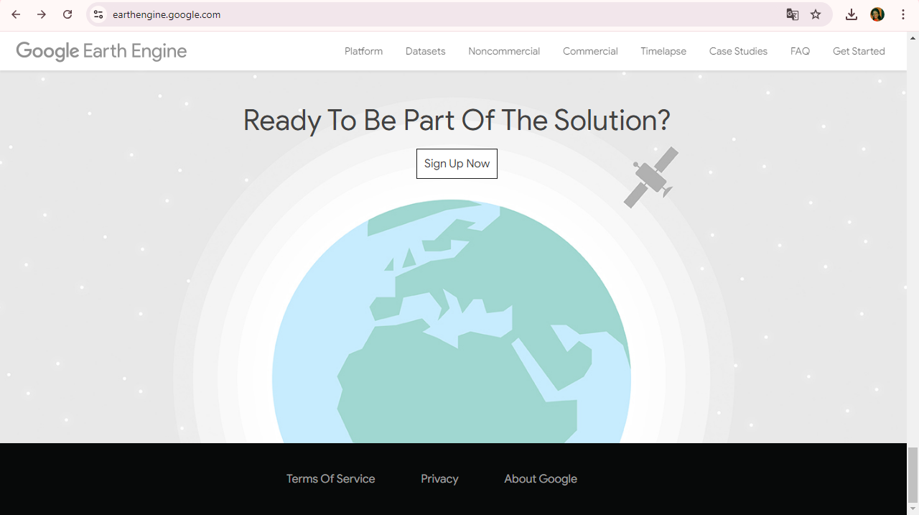
STEP 3
STATISTIQUES EXPLORATOIRE SPATIALE

Slide 9
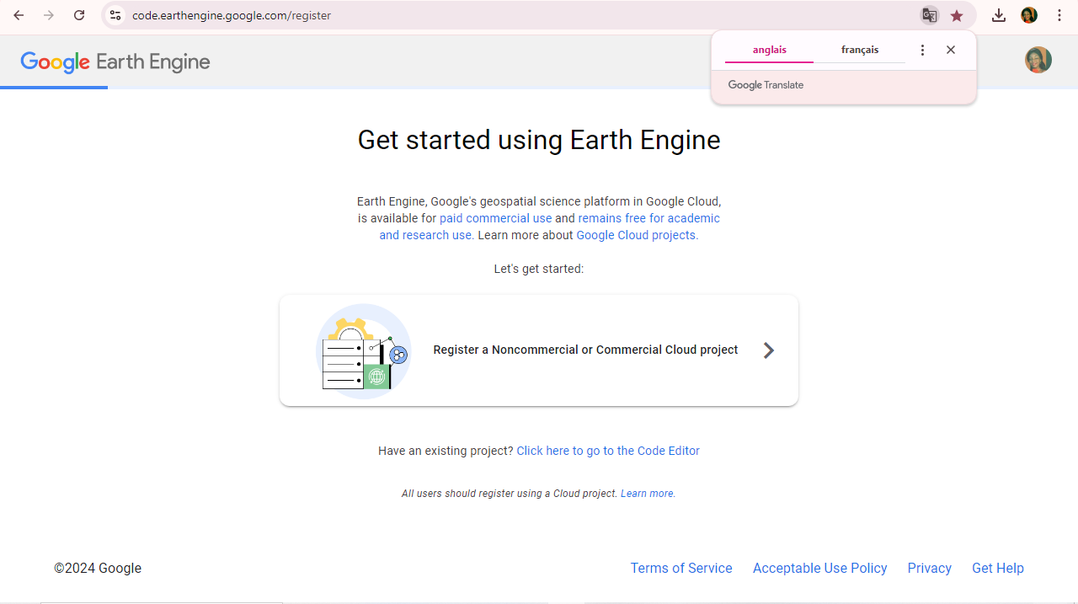
STEP 4
STATISTIQUES EXPLORATOIRE SPATIALE

Slide 10
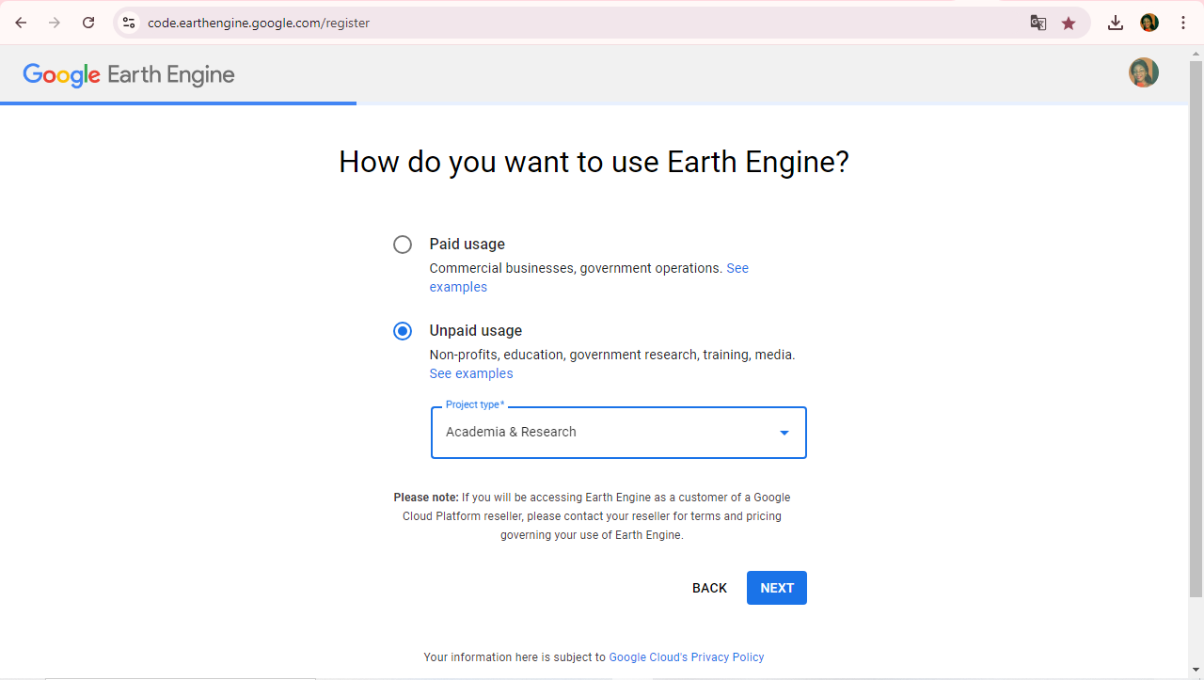
STEP 5
STATISTIQUES EXPLORATOIRE SPATIALE

Slide 11
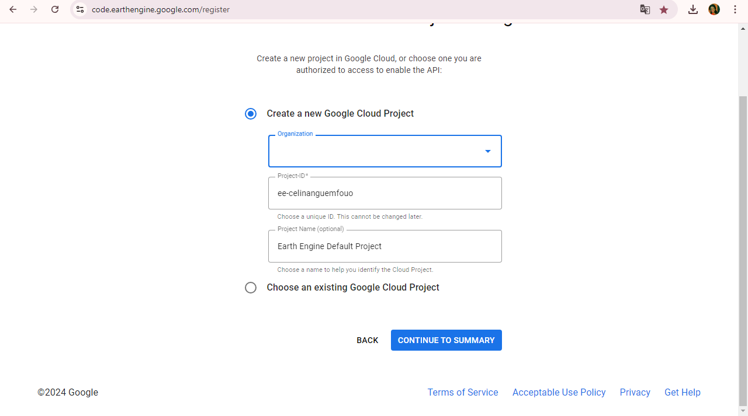
STEP 6
STATISTIQUES EXPLORATOIRE SPATIALE

Slide 12
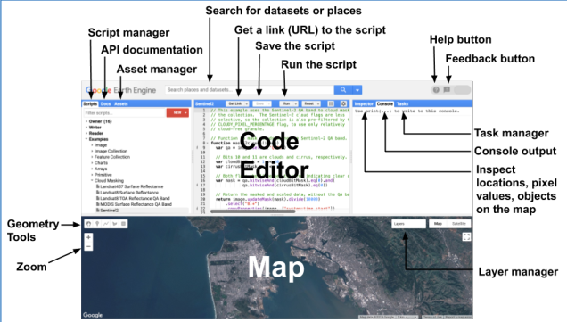
INTERFACE
STATISTIQUES EXPLORATOIRE SPATIALE

Slide 13

LET'S PRACTICE
STATISTIQUES EXPLORATOIRE SPATIALE

